Slide 1
บทที่ 8 เครือข่ายสังคมออนไลน์ (Social Network)
รายวิชา ทท101 เทคโนโลยีสารสนเทศและนวัตกรรมการสื่อสารทางการท่องเที่ยว
อ.อภิพงศ์ ปิงยศ
มหาวิทยาลัยแม่โจ้-แพร่ เฉลิมพระเกียรติ

Slide 2
ความหมายของเครือข่ายสังคมออนไลน์
โครงสร้างสังคมออนไลน์ซึ่งประกอบไปด้วยโหนดต่าง ๆ ที่เชื่อมต่อกัน โดยที่แต่ละโหนดก็มีความสัมพันธ์ไปถึงโหนด อื่น ๆ ด้วย

Slide 3
ลักษณะของ Social Media
ปฏิสัมพันธ์ระหว่างบุคคล
เพิ่มเติมความรู้
เผยแพร่เนื้อหา
เผยแพร่ความรู้ความเชี่ยวชาญ
เผยแพร่ข้อความสั้น

Slide 4
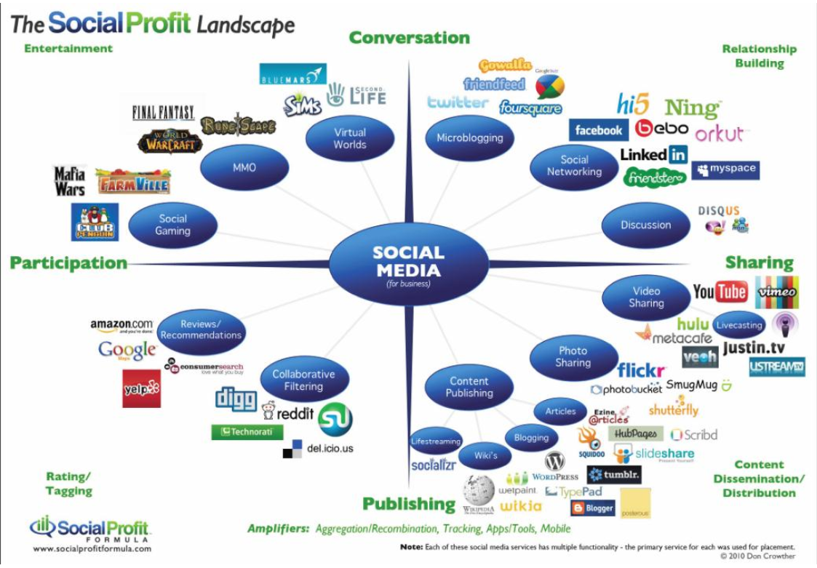

Slide 5
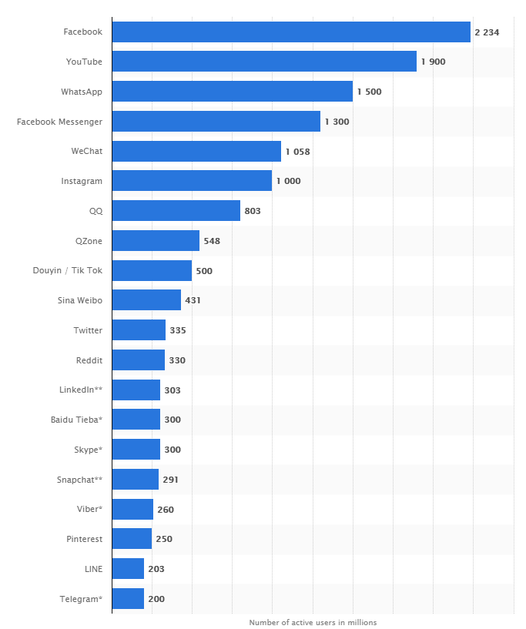
สถิติการใช้ Social Media ปี 2018
Ref : statista.com

Slide 6
การนำ Social Network มาใช้ในการศึกษา
การสร้างความสัมพันธ์ในห้องเรียน
เกิดการศึกษาค้นคว้า แลกเปลี่ยนเรียนรู้
ส่งเสริมการศึกษาตามความสนใจ
ส่งเสริมการเขียนและการอ่าน

Slide 7
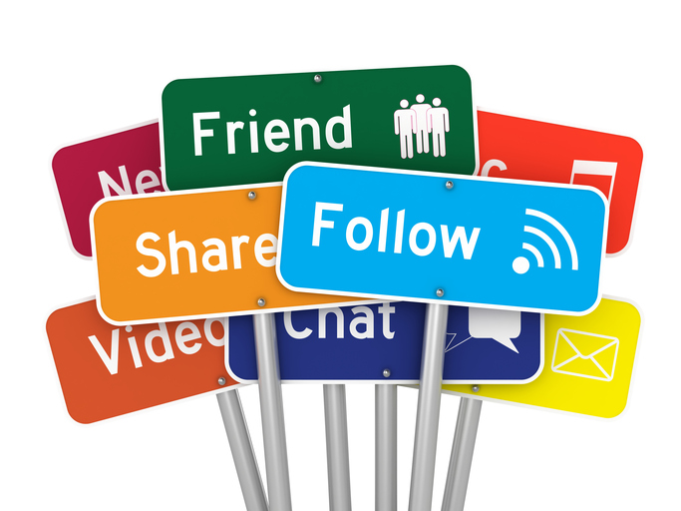
ผลกระทบทางบวกของ Social Media
นำเสนอผลงานตัวเอง
แบ่งปันข้อมูลให้กับผู้อื่น
เป็นเวทีแสดงความคิดเห็น
ใช้สร้างความสัมพันธ์
ใช้ในการติดต่อสื่อสารที่ประหยัด
ช่วยพัฒนาชุมชน
เป็นสื่อโฆษณา ประชาสัมพันธ์

Slide 8
ผลกระทบทางลบของ Social Media
การเผยแพร่ข่าวลวง
การละเมิดลิขสิทธิ์ ขโมยผลงาน
ส่งผลเสียต่อสุขภาพ หากหมกมุ่นจนเกินไป
เป็นช่องทางวิพากษ์วิจารณ์ในเชิงลบ
เกิดภัยคุกคามรูปแบบใหม่ ๆ

Slide 9
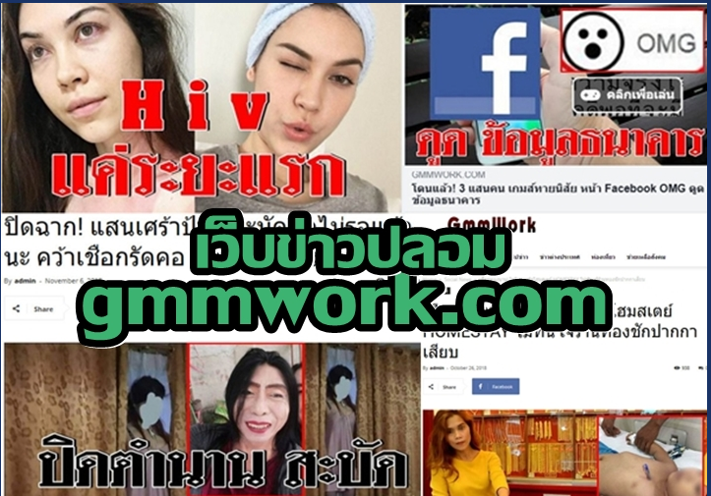
ตัวอย่างข่าวลวง

Slide 10
Cyberbullying

Slide 11
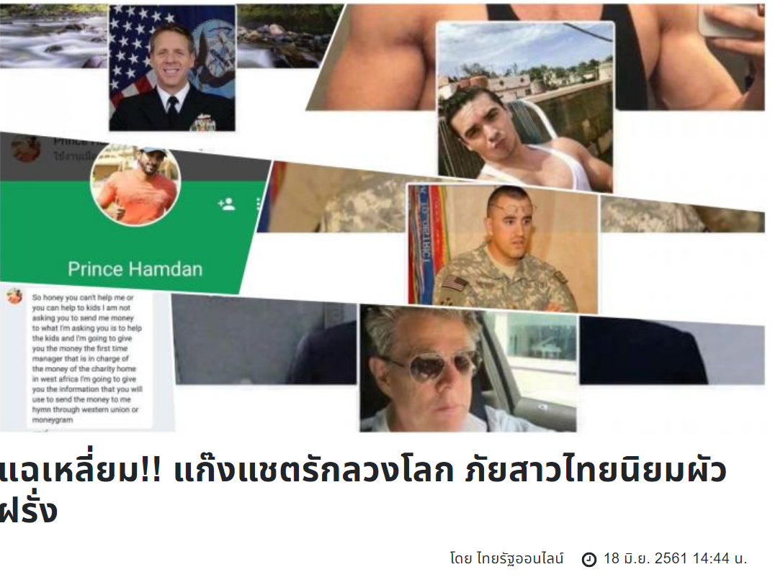
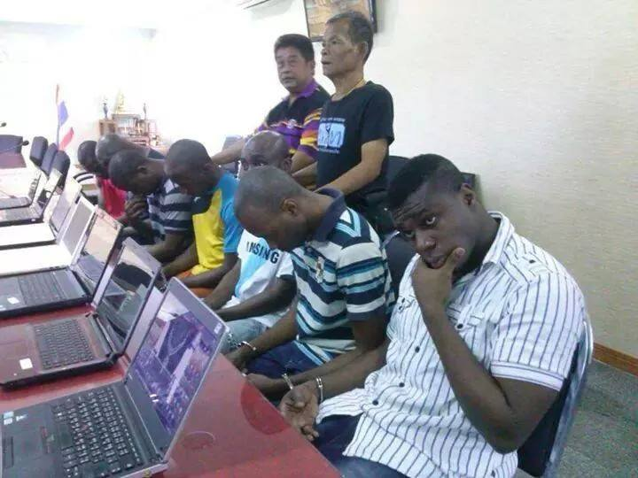
Romance Scam

Slide 12
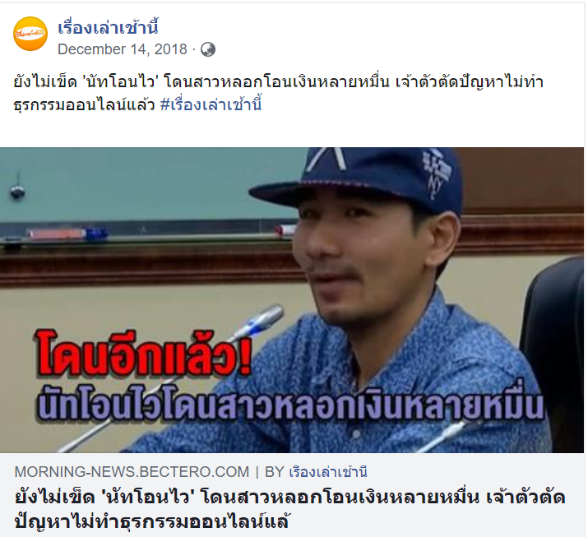
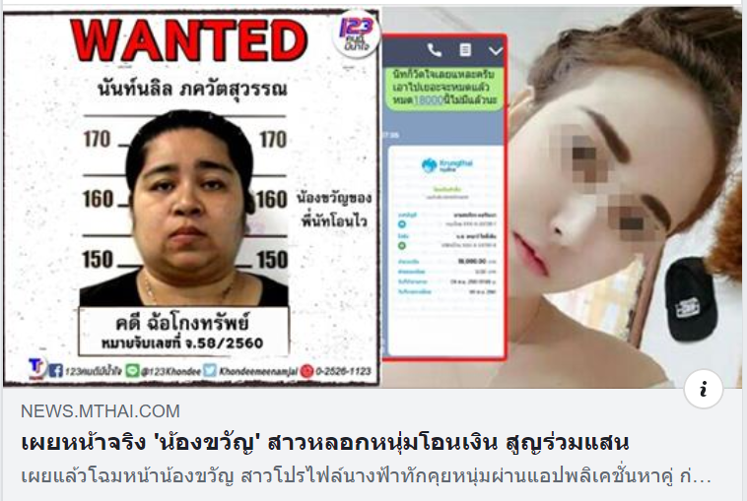
Romance Scam

Slide 13
วิธีการตรวจสอบข่าวลวง
https://www.youtube.com/watch?v=5l9eDHAJZTo

Slide 14
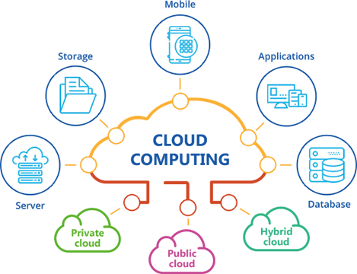
Cloud Computing (แถม)

Slide 15
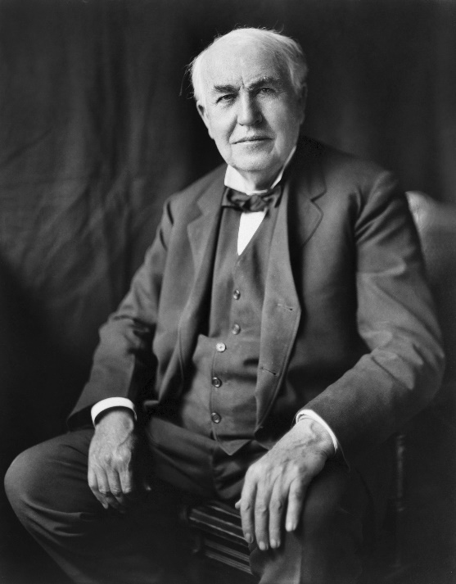
I have not failed.
I've just found 10,000 ways that won't work.
Thomas A. Edison

